Slide 1
第7章 大力卜集團的社企思維與實踐
授課教師：
社會企業的發展：設計思考x管理倫理 吳成豐著 前程文化出版

Slide 2
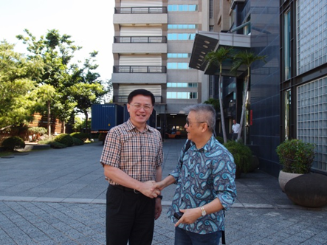
7.1 低調的企業文化－勤儉創業、 誠實做事、謙虛為人、團結和諧
企業文化
已成立20多年的大力卜集團也經歷過許多大大小小的波折，也經歷過經濟不景氣的時候，但集團持續秉持著「勤儉創業、誠實做事、謙虛為人、團結和諧」的理念，不論在鞋品設計、製造上，或是公益活動上，皆以勤儉、誠實為信念，並用謙虛、誠懇的態度，持續在做對的事情。
蕭瑞芬董事長(左)經常至公司門口親切地接待來訪者。

Slide 3
7.2 蕭瑞芬董事長的領導風格－ 用人不疑的信任文化
領導風格
大力卜集團堅持的信念除了強化鞋業之競爭之外，便是
「關懷地球，注重環境保護，以人為本，重視
人性化管理是我們的執著與堅持。」

Slide 4
7.3 令人微笑的「搭理鋪慈善基金會」
搭理鋪慈善基金會
大力卜集團附屬的「財團法人搭理鋪慈善基金會」，延續著集團一貫的低調作風，默默在做正確之事的慈善基金會。
「搭理」之意也意即為，若有您有需要幫忙時可以來找我，我就會搭理你。且基金會的標誌為公司的英文名縮寫DLP，排列成微笑的表情，也象徵著這個基金會是在做幫助人、令人開心的事情。
「搭理鋪慈善基金會」標誌

Slide 5
7.4 「搭理鋪慈善基金會」之現況
搭理鋪慈善基金會
其資金來源完全皆由大力卜集團支出，每年會編列固定預算，至大力卜集團董事會，也是「搭理鋪慈善基金會」董事會進行報告，之後再將預算分配給與固定配合之NGO團體，如世界展望會、無國界醫師等。

Slide 6
7.5 愛心能量滿滿的「內部倫理」 實踐者
內部倫理
「搭理鋪慈善基金會」為大力卜集團所支持的基金會，自然集團內部的員工是最先伸出關懷之手的對象，有著良善、和諧之風氣的大力卜集團，每個廠區都設有「愛心社」。
「愛心社」為一個員工自主成立，公司高層與行政人員絕不會介入的慈善團體，其款項為公司員工自由捐贈，若有不足之處公司將會提撥經費供其使用。

Slide 7
7.6 關懷社會的「外部倫理」行動
外部倫理
「搭理鋪慈善基金會」每年固定與多個NPO團隊合作，除贊同其理念之外，也實際上支持其行動進行捐款，如每年透過世界展望會固定資助200位孩童、每年定額支持無國界醫師的救援行動等，將其愛心帶到全世界。
「搭理鋪慈善基金會」也在寮國幫助偏遠地區孩童建立小學，提供資源給予他們，協助孩童脫離無法學習的環境。

